Slide 1

个税
专项附加扣除政策

Slide 2
嘿，大家好，我是问题君，我最爱问问题了，听说最近大家都在热议“六项专项附加扣除”，这是个啥？

Slide 3

首先，我们得知道个人所得税的纳税人是怎么规定的，《中华人民共和国个人所得税法》第九条 规定个人所得税以所得人为纳税人，以支付所得的单位或者个人为扣缴义务人。
其次，我们得知道个人所得税都有些什么所得项目，当我们取得这些所得项目的时候，应当缴纳个人所得税，个人所得税法及实施条例都做出了明确的规定，这里我给您打个比方吧，比如您有任职受雇的单位，取得了工资收入，就属于综合所得中的工资、薪金所得，在计算应该缴纳多少个人所得税时，可以减除基本减除费用，这个标准从2018年10月1日起就调整到了5000元了！从19年1月1日起在还可以再减除专项附加扣除；减除专项扣除，减除其他允许的扣除后得到应纳税所得额。
最后，在计算应纳税所得额时我们适用的是累进税率，根据应纳税所得额的不同选择不同的税率和速算扣除数进行计算，2018年10月1日起，工资薪金所得的税率级距已经进行了调整哦！
我来说说看

Slide 4
专项附加扣除具体是那些呢？
哈哈，您说这么多，我听明白了，原来专项附加扣除它是综合所得计算时的一个新增减除项目，会让我们少缴或不用缴纳个人所得税了，对吧！不过我还是有问题要问？
01
OPTION
02
OPTION
我可以扣除吗？

Slide 5
2019年1月1日
子女教育
住房贷款利息
继续教育
住房租金
专项附加扣除
大病医疗
赡养老人
有六项哦！

Slide 6

留存资料
E
信息采集
D
扣除时间
C
扣除方式
我从这五个方面分别给您说一说！
B
扣除条件和标准
A

Slide 7


一
子女教育专项附加扣除

Slide 8
子女教育—扣除条件和标准
纳税人的子女接受学前教育和全日制学历教育的相关支出，按照每个子女每月1000元的标准定额扣除。
学前教育
年满3岁至小学入学前处于学前教育阶段的子女
高等教育
义务教育
高中阶段教育
小学、初中教育
学历教育
高中阶段教育
义务教育
普通高中、中等职业、技工教育
高等教育
学前教育
大学专科、大学本科、硕士研究生、博士研究生教育

Slide 9
子女教育—扣除方式
选择其中一方扣100%
双方各扣50%
婚生
子女
子 女
具体扣除方式在一个纳税年度内不能变更
非婚生
子女
父母之外
未成年子女
监护人
继子女
养子女

Slide 10
子女教育—扣除时间
学前教育
子女年满3周岁的当月至小学入学前一月；
高等教育
高中阶段教育
全日制学历教育
义务教育
子女接受义务教育、高中教育、高等教育的入学当月——教育结束当月
学前教育

Slide 11
子女教育—留存资料
境内接受教育
不需要特别留存资料；
高等教育
高中阶段教育
境外接受教育
义务教育
境外学校录取通知书、留学签证等相关教育资料
学前教育

Slide 12
二
继续教育专项附加扣除

Slide 13
继续教育—扣除时间
职业资格继续教育
学历（学位）继续教育
取得相关职业资格继续教育证书上载明的发证（批准）日期的所属年度，即为可以扣除的年度。
提醒：专扣政策从2019年1月1日开始实施，该证书应当为2019年1月1日后取得
入学的当月至教育结束的当月
同一学历（学位）继续教育的扣除期限最长不能超过48个月。

Slide 14
继续教育—扣除条件和标准及方式
职业资格继续教育
学历（学位）继续教育
技能人员职业资格继续教育
纳税人在中国境内接受学历（学位）继续教育的支出，在学历（学位）教育期间按照每月400元定额扣除。
专业技术人员职业资格继续教育支出
个人接受本科及以下学历（学位）继续教育，符合本办法规定扣除条件的，可以选择由其父母扣除，也可以选择由本人扣除。
在取得相关证书的当年，按照3600元定额扣除。

Slide 15
继续教育——留存资料
职业资格继续教育
学历（学位）继续教育
职业资格相关证书
无需留存

Slide 16
三
住房贷款利息专项附加扣除

Slide 17

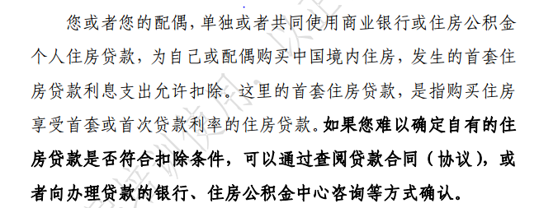
住房贷款利息——扣除条件和标准
纳税人本人或配偶单独或共同使用商业银行或住房公积金个人住房贷款为本人或其配偶购买中国境内住房，发生的首套住房贷款利息支出，在实际发生贷款利息的年度，按照每月1000元标准定额扣除，扣除期限最长不超过240个月。纳税人只能享受一次首套住房贷款的利息扣除。
首套贷款是指购买住房享受首套住房贷款利率的住房贷款。

Slide 18
夫妻双方婚前分别购买住房发生的首套住房贷款，其贷款利息支出，婚后可以选择其中一套购买的住房，由购房人按扣除标准的100%扣除, 也可以由夫妻双方对各自购买的住房分别按扣除标准的50%扣除，具体扣除方式在一个纳税年度内不能变更。
住房贷款利息——扣除方式
住
房
贷
经夫妻双方约定，可以选择由其中一方扣除，具体扣除方式在一个纳税年度内不能变更。
款

Slide 19
住房贷款利息——扣除时间
贷款合同约定开始还款的当月——贷款全部归还或贷款合同终止的当月
但扣除期限最长不得超过240个月。

Slide 20
住房贷款利息——留存资料
住房贷款合同
贷款还款支出凭证

Slide 21
四
住房租金专项附加扣除

Slide 22

住房租金——扣除条件及标准
纳税人在主要工作城市没有自有住房而发生的住房租金支出,可以按照以下标准定额扣除：
直辖市、省会（首府）城市、计划单列市以及国务院确定的其他城市，扣除标准为每月1500元。
除第一项所列城市以外，市辖区户籍人口超过100万的城市，扣除标准为每月1100元； 市辖区户籍人口不超过100万（含）的城市，扣除标准为每月800元。

Slide 23
住房租金——扣除条件及标准
主要工作城市
指纳税人任职受雇的直辖市、计划单列市、副省级城市、地级市（地区、州、盟）全部行政区域范围。
无任职受雇单位的，为受理其综合所得汇算清缴的税务机关所在城市。

Slide 24
住房租金——扣除条件及标准
纳税人的配偶在纳税人的主要工作城市有自有住房的，视同纳税人在主要工作城市有自有住房。
市辖区户籍人口，以国家统计局公布的数据为准。
本人及配偶在主要工作的城市没有自有住房；
已经实际发生了住房租金支出；
本人及配偶在同一纳税年度内，没有享受住房贷款利息专项附加扣除政策。

Slide 25
住房租金——扣除方式
夫妻双方主要工作城市相同的，只能由一方扣除住房租金支出。
住房租金支出由签订租赁住房合同的承租人扣除。
纳税人及其配偶在一个纳税年度内不能同时分别享受住房贷款利息和住房租金专项附加扣除。

Slide 26
住房租金——扣除时间
租赁合同（协议）约定的房屋租赁期开始的当月——租赁期结束的当月；
提前终止合同（协议）的，以实际租赁行为终止的月份为准。

Slide 27
住房租金——留存资料
住房租赁合同或协议等有关资料

Slide 28
五
赡养老人专项附加扣除

Slide 29
赡养老人——扣除条件及标准、方式
纳税人赡养一位及以上被赡养人的赡养支出，统一按照以下标准定额扣除：
纳税人为独生子女的，按照每月2000元的标准定额扣除
赡养人均摊
原则：分摊总额为2000元，每人分摊额不能大1000元；约定或者指定分摊的须签订书面分摊协议，指定分摊优先于约定分摊。
纳税人为非独生子女的
赡养人约定摊
被赡养人指定分摊
具体分摊方式和额度在一个纳税年度内不能变更。

Slide 30
赡养老人——扣除条件和标准
继父母
生父母
养父母
被赡养人是指年满60岁（含）的父母以及子女均已去世的祖父母、外祖父母。
父 母

Slide 31

赡养老人——扣除时间
为被赡养人年满60周岁的当月至赡养义务终止的年末。

Slide 32
赡养老人——留存资料
采取约定或指定分摊的，需留存相关书面协议

Slide 33
六
大病医疗专项附加扣除

Slide 34

大病医疗——扣除条件和标准
在一个纳税年度内，与基本医保相关的医药费用，扣除医保报销后个人负担（是指医保目录范围内的自付部分）累计超过15000元的部分，由纳税人在办理年度汇算清缴时，在80000元限额内据实扣除。

Slide 35
大病医疗——扣除方式
纳税人发生的医药费用支出可以选择由本人或其配偶一方扣除；
未成年子女发生的医药费用支出可以选择由其父母一方扣除。
纳税人及其配偶、未成年子女发生的医
药费用支出，按规定分别计算扣除额。

Slide 36
大病医疗——扣除时间
为医疗保障信息系统记录的医药费用实际支出的当年。

Slide 37
大病医疗——留存资料
应当留存医药服务收费及医保报销相关票据原件（或者复印件）等资料备查。医疗保障部门应当向患者提供在医疗保障信息系统记录的本人年度医药费用信息查询服务。

Slide 38

其他规定
1
个人所得税专项附加扣除额本年度扣除不完的，不能结转以后年度扣除。
纳税人首次享受专项附加扣除，应当将专项附加扣除相关信息提交扣缴义务人或者税务机关，扣缴义务人应当及时将相关信息报送税务机关，纳税人对所提交信息的真实性、准确性、完整性负责。专项附加扣除信息发生变化的，纳税人应当及时向扣缴义务人或者税务机关提供相关信息。
2
专项附加扣除相关信息，包括纳税人本人、配偶、子女、被赡养老人等个人身份信息，以及国务院税务主管部门规定的其他与专项附加扣除相关信息。
3
4
纳税人需要留存备查的相关资料应当留存五年。

Slide 39
对照一下，我上有老，下有小，又养房，符合好多项呀，我表妹未婚小青年，也可以扣除继续教育、赡养老人好多项呢，估计她扣完都不用缴纳个人所得税了！
我该如何办理呢？

Slide 40
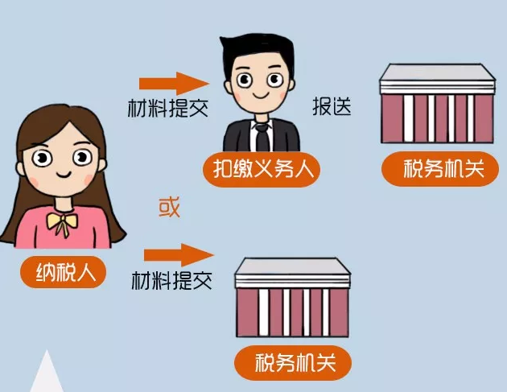
专项附加扣除办理——纳税人
办理很简单，我来给您图解吧！

Slide 41
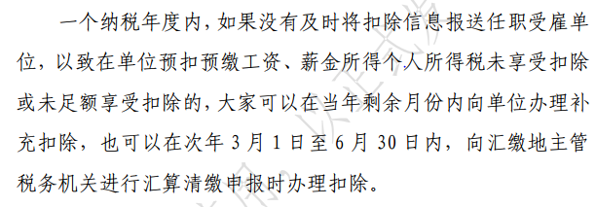
专项附加扣除办理——纳税人
纳税人次年需要由扣缴义务人继续办理专项附加扣除的，应当于每年12月份对次年享受专项附加扣除的内容进行确认，并报送扣缴义务人。纳税人未及时确认的，次年1月起暂停扣除，待纳税人确认后再行办理专项附加扣除。
纳税人专项附加扣除相关信息发生变化的，由纳税人本人将相关变化信息及时向扣缴义务人报送。
首次享受专项附加扣除时，应当将相关信息提交扣缴义务人或者税务机关，新税法实施首年发生的大病医疗支出，要在2020年才能办理。
信息报送
信息更新
信息确认
补充扣除：

Slide 42
专项附加扣除办理——纳税人
《个人所得税专项附加扣除信息表》
1
个人所得税APP
报
Web端
2
渠
道
3
纸质表
表
电子模版
4

Slide 43
APP，Web端，电子模板是什么呀，我怎么找到呢！

Slide 44
App：个人所得税App
下载地址：打开网站https://its.gz-l-tax.gov.cn点击网页二维码下方的手机端下载，或直接打开https://its.gz-l-tax.gov.cn/download.html进行下载
Web端：自然人办税平台
登录地址：https://its.gz-l-tax.gov.cn
电子模板：《个人所得税专项附加扣除采集表》Eexcl模板
下载地址：扣缴客户端【专项附加扣除信息采集】-选择任一专项附加扣除项目-【导入】-【模板下载】
贵州省税务局官网-网上服务-表证单书-申报服务
贵州省税务局官网-个人所得税专栏-个人所得税热点问题
贵州省电子税务局-公众服务-下载服务
手机APP和Web端可以实现指尖办税哦！电子模版很直观！

Slide 45
我还有很多问题，不过现在想不到，我还可以找谁！

Slide 46

12366电话热线
各级税务机关及办税服务厅
贵州省税务局官网
各级税务机关建立的个税改革辅导微信群及QQ群
。。。。。。
咨询渠道！

Slide 47

谢谢大家

